Slide 1

Образование
ГАПОУ БСТК
Смирнов А.В., преподаватель, кандидат психологических наук

Slide 2

Федеральный закон от 29.12.2012 № 273-ФЗ (ред. от 29.07.2017) "Об образовании в Российской Федерации"

Slide 3
Образование - единый целенаправленный процесс воспитания и обучения, являющийся общественно значимым благом и осуществляемый в интересах человека, семьи, общества и государства, а также совокупность приобретаемых знаний, умений, навыков, ценностных установок, опыта деятельности и компетенции определенных объема и сложности в целях интеллектуального, духовно-нравственного, творческого, физического и (или) профессионального развития человека, удовлетворения его образовательных потребностей и интересов. (статья 2 ФЗ-273).

Slide 4
Образование - единый целенаправленный процесс воспитания(1) и обучения (2).

Slide 5
Образование - …общественно значимое благо(1), осуществляемое в интересах человека, семьи, общества и государства.

Slide 6
Образование - совокупность приобретаемых знаний, умений, навыков, ценностных установок, опыта деятельности и компетенции определенных объема и сложности.

Slide 7
Образование - …в целях интеллектуального, духовно-нравственного, творческого, физического и (или) профессионального развития человека (1), удовлетворения его образовательных потребностей и интересов (2).

Slide 8
Воспитание -
деятельность, направленная на развитие личности, создание условий для самоопределения и социализации обучающегося на основе социокультурных, духовно-нравственных ценностей и принятых в обществе правил и норм поведения в интересах человека, семьи, общества и государства.

Slide 9
Обучение -
целенаправленный процесс организации деятельности обучающихся по овладению знаниями, умениями, навыками и компетенцией, приобретению опыта деятельности, развитию способностей, приобретению опыта применения знаний в повседневной жизни и формированию у обучающихся мотивации получения образования в течение всей жизни.

Slide 10
ОБРАЗОВАНИЕ =
Воспитание + Обучение

Slide 11
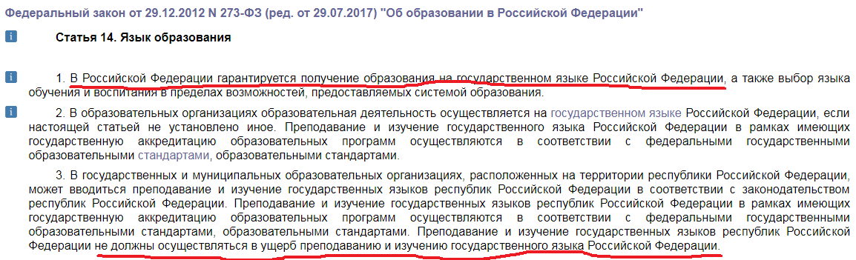

Slide 12

Образование
Общее
(школьное)
профессиональное

Slide 13
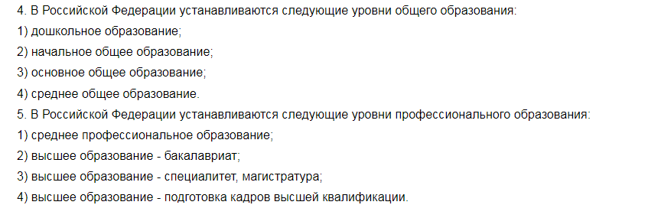

Slide 14
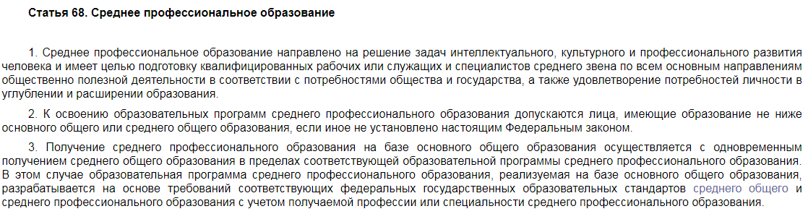

Slide 15


Slide 16
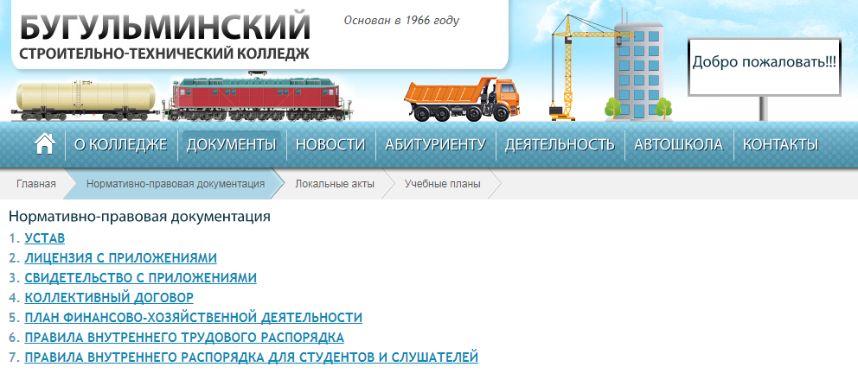

Slide 17
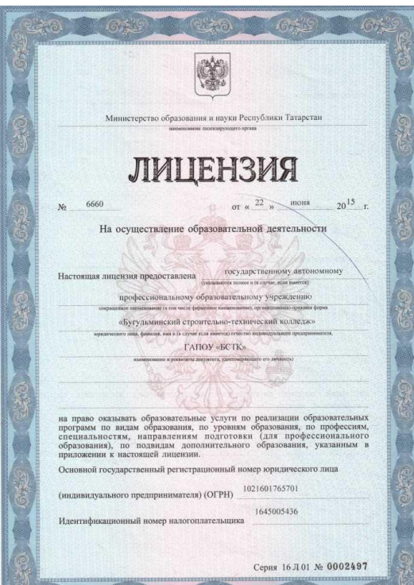

Slide 18
Творческая работа:
Проанализируйте устав нашего учебного заведения.
Охарактеризуйте его основные положения.
Как в нем определены ваши права и обязанности?

Slide 19
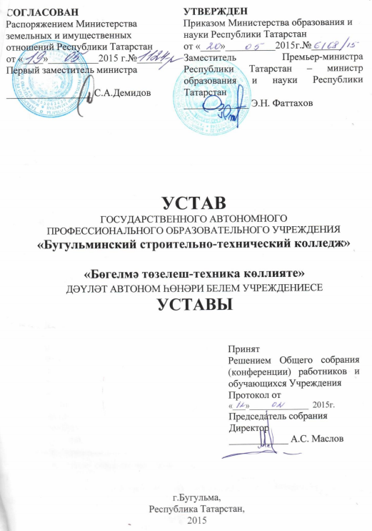

Slide 20
Система оценок
5.8. Учреждение самостоятельно устанавливает систему оценок при промежуточной аттестации.

Slide 21
в) Оценка «удовлетворительно» выставляется обучающемуся показавшему:
-знания, в целом соответствующие требованиям, но допустившему при ответе негрубую ошибку или неточность;
не сумевшему проиллюстрировать ответ примерами.
г) Оценка «неудовлетворительно» выставляется обучающемуся, показавшему:
-неполные знания учебного материала по сдаваемой дисциплине (если учебный материал изложен менее 80% сдаваемой темы);
-не ответившему на поставленные дополнительные вопросы по курсу.

Slide 22
6.6. Обучающиеся обязаны:
-добросовестно осваивать образовательную программу, выполнять индивидуальный учебный план, в том числе посещать предусмотренные учебным планом или индивидуальным учебным планом учебные занятия, осуществлять самостоятельную подготовку к занятиям, выполнять задания, данные педагогическими работниками в рамках образовательной программы;
-выполнять требования Устава Учреждения, правил проживания в общежитиях и иных локальных нормативных актов по вопросам организации и осуществления образовательной деятельности;

Slide 23
6.6. Обучающиеся обязаны:
-заботиться о сохранении и об укреплении своего здоровья, стремиться к нравственному, духовному и физическому развитию и самосовершенствованию;
-уважать честь и достоинство других обучающихся и работников организации Учреждения не создавать препятствий для получения образования другими обучающимися; -выполнять общепринятые нормы этики поведения;
-соблюдать правила внутреннего распорядка, учебную, трудовую и производственную дисциплину, требования гигиены и охраны труда;

Slide 24

Домашнее задание:
Написать эссе на тему «Каким будет образование в России через 10 лет».

